Slide 1





Como utilizar inteligência artificial numa aplicação .NET
Márcio Rogério Nizzola - MVP Developers Technologies

Slide 2

Márcio R. Nizzola
Master System Architect na CI&T
Professor na Etec de Itu
Fundador do Meetup Itu Developers
Estudando programação a partir de 1989
Vivendo de software desde 1992
Principais tecnologias: C#, Php, Python, Javascript, Angular – (antigas:Clipper,C++,Delphi,Visual Basic)
www.linkedin.com/in/nizzola

Slide 3
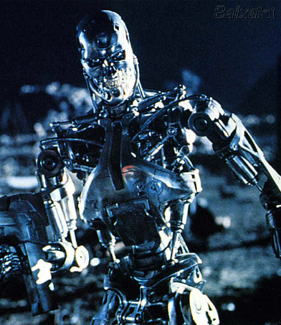

TIPOS DE INTELIGÊNCIA ARTIFICIAL
IA Estreita (ou IA Fraca): Também conhecida como Inteligência Artificial Específica, refere-se a sistemas projetados para realizar tarefas específicas e limitadas dentro de um domínio predefinido. Esses sistemas são altamente especializados e não possuem capacidade de generalização. Exemplos incluem chatbots, reconhecimento de fala e sistemas de recomendação.
IA Geral (ou IA Forte): Também conhecida como Inteligência Artificial Geral ou Superinteligência, é um nível mais avançado de IA que visa reproduzir a inteligência geral humana. Esses sistemas seriam capazes de realizar qualquer tarefa intelectual que um ser humano pudesse fazer, incluindo raciocínio abstrato, aprendizado de novos conceitos e adaptação a diferentes cenários.

Slide 4

O que é uma I.A. Generativa
É uma tecnologia com capacidade de aprender a padrões complexos de comportamento a partir de uma base de dados, é do tipo “Estreita”
Através de uma técnica chamada aprendizagem de máquina ("machine learning" em inglês), o IAs generativas como ChatGPT e DALL-E conseguem reproduzir conteúdos após receber treinamento.

Slide 5
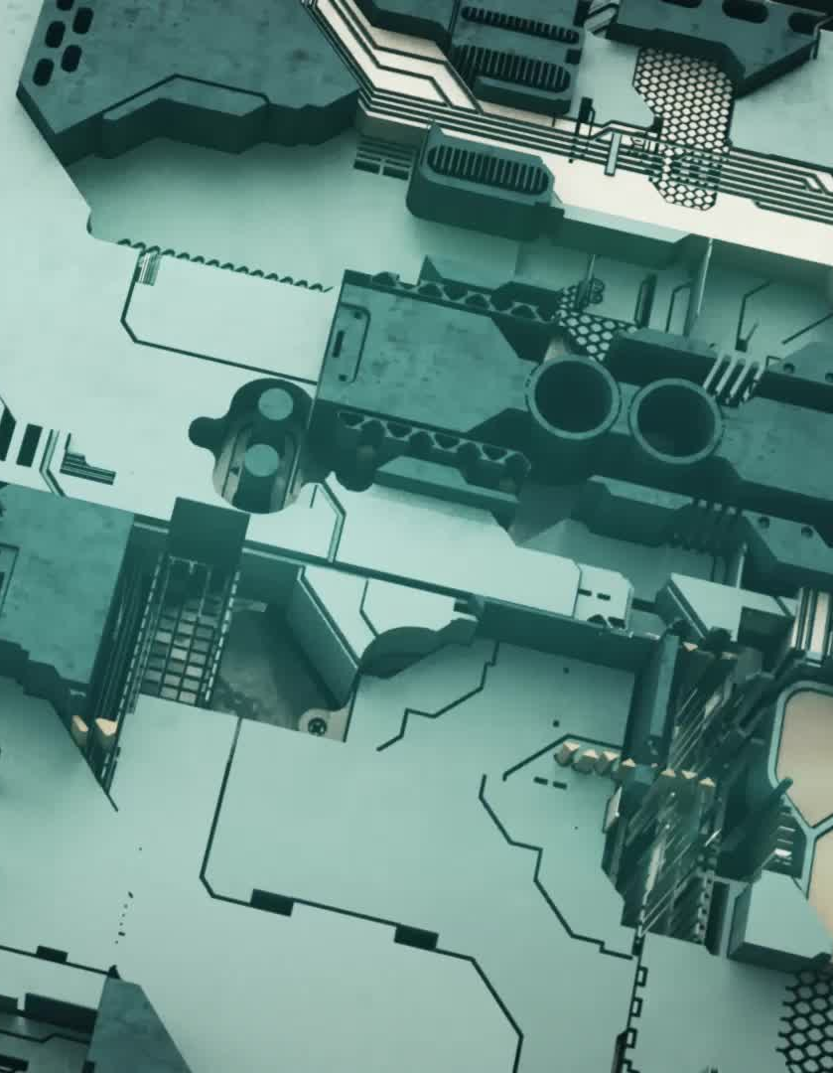
Engenharia de prompt, o que é isso?
Termo que se refere ao processo de criação e ajuste de prompts (ou instruções) que são dados a um modelo de linguagem baseado em Inteligência Artificial, como GPT-3 ou GPT-4.
Chatbots e assistentes virtuais: Ajudar a otimizar a interação entre o usuário e a IA.
Geração de conteúdo: Criar prompts que incentivem a IA a gerar conteúdo de alta qualidade, como redações, scripts de vídeo, postagens de mídia social, código de programação, etc.
Análise de sentimentos: Projetar prompts que ajudem a IA a analisar corretamente o sentimento em um texto.
Tradução de idiomas: Criar prompts que auxiliem a IA a traduzir corretamente entre idiomas.
Resposta a perguntas: Formular prompts que ajudem a IA a fornecer respostas precisas e úteis para perguntas específicas.

Slide 6

Como funciona a comunicação - LLM
Modelo LLM
A tecnologia LLM (large language model) é uma técnica de inteligência artificial que foi desenvolvida a partir de uma série de avanços em áreas como aprendizado de máquina, processamento de linguagem natural e redes neurais artificiais.
A criação da tecnologia LLM teve início na década de 1980, com o desenvolvimento de modelos de linguagem baseados em regras.
Em 2015, a empresa OpenAI lançou o modelo de linguagem GPT (Generative Pre-training Transformer), que utilizava uma arquitetura baseada em transformers para gerar texto de alta qualidade.

Slide 7


Integrando uma I.A. com uma aplicação
A OPENAI disponibiliza uma integração com sua inteligência artificial na forma de API.
Na camada gratuita versão 3.5 muito sujeita à instabilidades e acesso falho, além ter um crédito e prazo de duração limitados.
Ela está disponível para ser contratada direto pela OpenAi ou pela plataforma Azure..
Para acessar é preciso ter uma assinatura dos serviços, e seu acesso em larga escala é pago, porém a performance é bem melhor.

Slide 8

O Projeto
Criar uma Aplicação que elabore roteiros de viagens baseado nas informações da I.A.
1) Fornecer um roteiro de viagem para X dias para locais diversos, incluindo:
Principais pontos turísticos
Opções de Hospedagem
Locais para Almoço e Jantar
2) Fornecer detalhes sobre os locais exibidos

Slide 9

Montando os prompts
Como podemos configurar a lógica da aplicação?
Para comunicarmos com a I.A. e obter os melhores resultados, vamos utilizar um recurso de montar um prompt inicial que crie um modelo de resposta de acordo com o padrão que precisamos obter.
Neste cenário, utilizando a biblioteca da Microsoft Azure OpenAi podemos enviar mensagens com 3 definições diferentes:
System – (pré-programação do sistema)
User – (interação com o usuário)
Assistant – (histórico de respostas anteriores da I.A.)

Slide 10
Como obter JSON na resposta de uma I.A.
Para conseguirmos obter as respostas e categorizá-las, precisamos estabelecer um padrão, desta forma, através de prompt, forneceremos um modelo (Json Exemplo) e pediremos que as respostas da I.A. sejam no formato especificado.
Exemplo de mensagem inicial (System):
A sua resposta deverá vir em formato JSON conforme o exemplo que vou fornecer, você deverá estruturar o mesmo resultado, como neste modelo de exemplo em um array Json pronto para Deserialização, sua resposta deverá conter apenas o Json, sem nenhum comentário: { "Information": "colocar o texto da resposta", "Link": "colocar o endereço do site que referencia o local" }

Slide 11

O que precisamos para transformar isso numa aplicação ?
Uma linguagem de programação para fazer requisições Http
Uma assinatura de um serviço de Inteligência Artificial
Configuração da comunicação com o serviço
Criação de prompts para comunicação com a I.A.

Slide 12

A linguagem C#
Fácil aprendizado
Ampla integração
Multiplataforma
Segurança
Desempenho
Comunidade ativa
Recebe atualizações e melhorias anuais
Tem uma empresa gigante bancando

Slide 13

Serviços que foram necessários
Microsoft Azure Web App
Microsoft Open Ai

Slide 14
Modelo de Prompt 1
faça um roteiro de viagem de 5 dias para Grécia e conhecendo os principais pontos turísticos, indique um hotel e locais para almoçar e jantar baseados nas melhores experiências dos usuários em formato JSON conforme exemplo abaixo:você consegue estruturar o mesmo resultado neste modelo de exemplo em um array Json pronto para Deserialização : [
{
"dia": 1,
"Cidade": "Veneza",
"pontosTuristicos": [
"Piazza San Marco",
"Basílica de São Marcos",
"Palácio Ducal",
"Ponte dos Suspiros"
],
"hotel": "Hotel Gritti Palace",
"almoco": "Osteria Da Rialto",
"jantar": "Ristorante Quadri"
}
]

Slide 15
Modelo de Prompt 2
@"você atuará como um guia de viagens, falando sobre o que há para se conhecer nos lugares que forem apontados na visão do que um turista gostaria de ver, inclusive falando de dados históricos do local e curiosidades, como data da criação do local, fatos históricos que já aconteceram, pessoas famosas que estiveram ali, citar se é cobrada entrada, se tem horários específicos e alguma restrição para crianças ou idosos A sua resposta deverá vir em formato JSON conforme o exemplo que vou fornecer, você deverá estruturar o mesmo resultado
como neste modelo de exemplo em um array Json pronto para Deserialização, sua resposta deverá conter apenas o Json, sem nenhum comentário.
: { "Information": "colocar o texto da resposta", "Link": "colocar o endereço do site que referencia o local" }

Slide 16
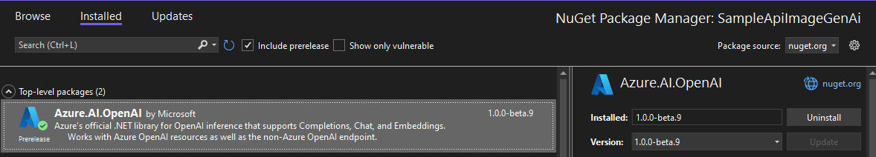
Pacote Nuget utilizado
Biblioteca Azure Ai Openai no C# - versão 1.0.0-beta 9
Link:learn.microsoft.com/pt-br/dotnet/api/overview/azure/ai.openai-readme?view=azure-dotnet-preview

Slide 17
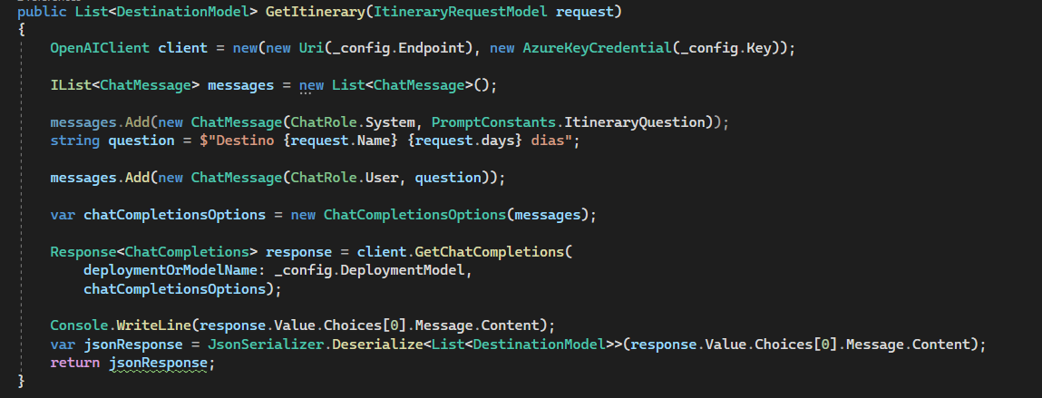
O código

Slide 18
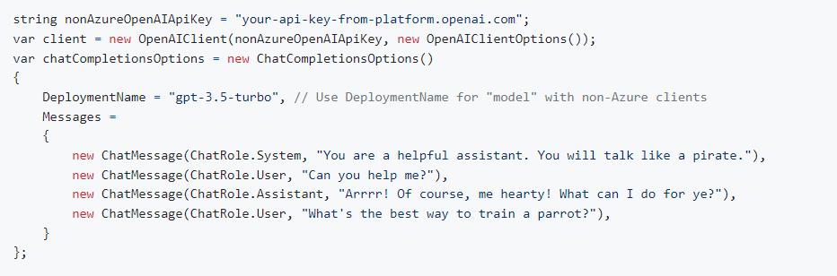
Os tipos de mensagens enviadas
SystemValue
AssistantValue
UserValue
FunctionValue

Slide 19
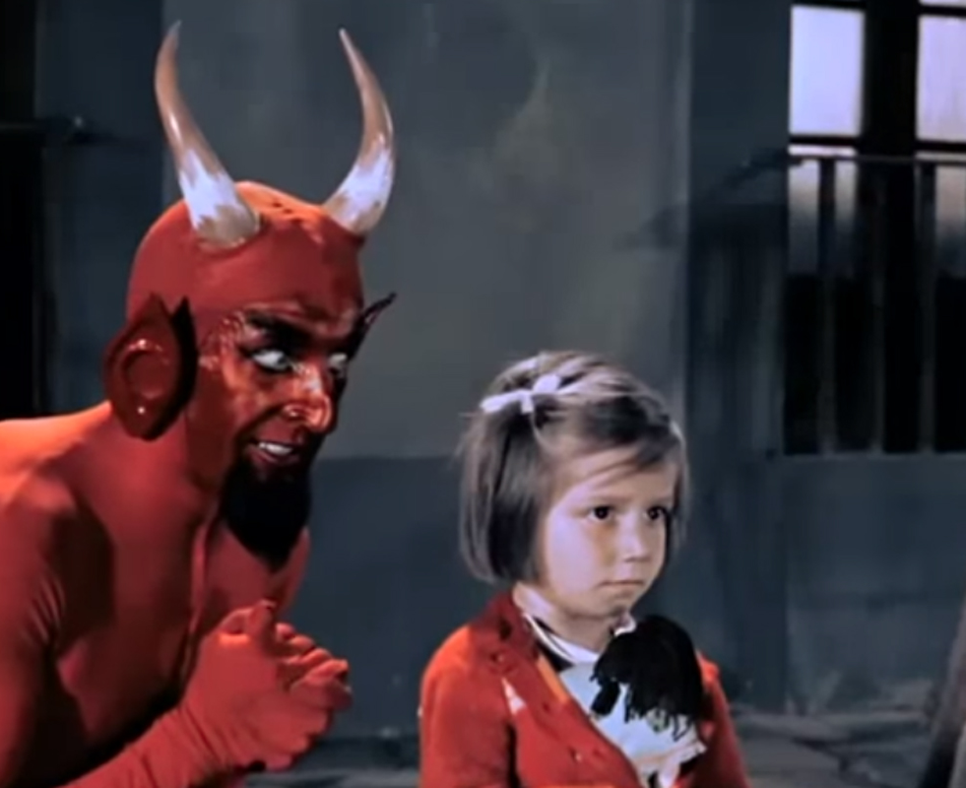
Demonstração
Vai lá....Testa esse código....

Slide 20
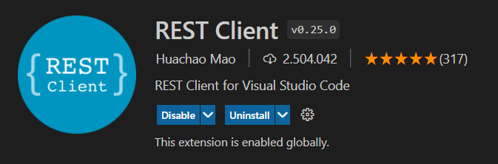
Para testar mais uma dica....
https://marcionizzola.medium.com/esque%C3%A7a-o-postman-use-o-vscode-para-testar-api-s-2b98c004b750

Slide 21
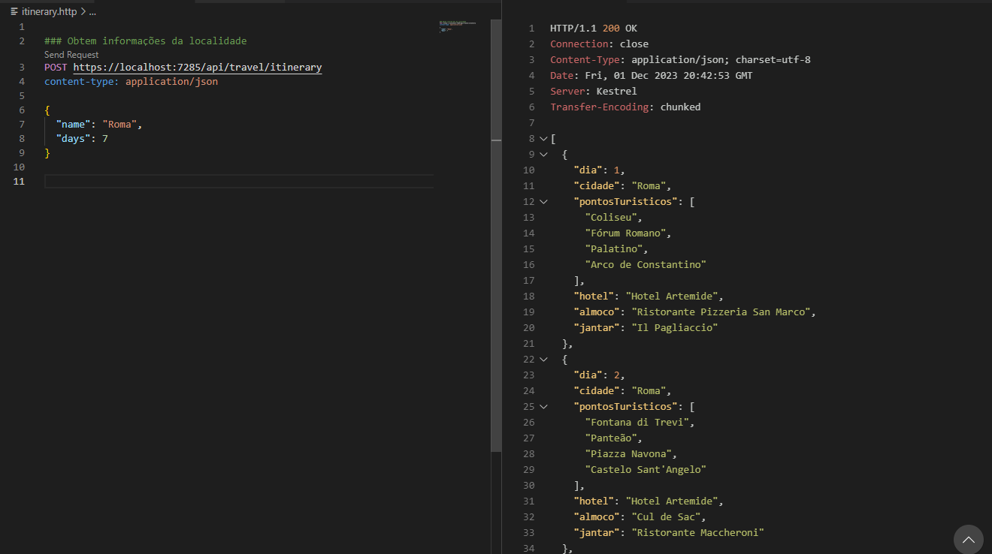
Exemplo da execução - Itinerary

Slide 22
Exemplo da execução - Itinerary
[
{
"dia": 1,
"cidade": "Roma",
"pontosTuristicos": [
"Coliseu",
"Fórum Romano",
"Arco de Constantino",
"Panteão"
],
"hotel": "Hotel de Rome",
"almoco": "La Piazzetta",
"jantar": "Pane e Salame"
},
{
"dia": 2,
"cidade": "Roma",
"pontosTuristicos": [
"Museus do Vaticano",
"Capela Sistina",
"Basílica de São Pedro"
],
"hotel": "Holiday Inn Rome Aurelia",
"almoco": "La Zanzara",
"jantar": "L'Antica Roma"
},
{
"dia": 3,
"cidade": "Florença",
"pontosTuristicos": [
"Galleria degli Uffizi",
"Ponte Vecchio",
"Piazza del Duomo",
"Catedral de Santa Maria del Fiore"
],
"hotel": "Hotel Brunelleschi",
"almoco": "Antico Noè",
"jantar": "Il Santo Bevitore"
},
{
"dia": 4,
"cidade": "Pisa",
"pontosTuristicos": [
"Torre de Pisa",
"Catedral de Pisa",
"Batistério de Pisa"
],
"hotel": "NH Pisa",
"almoco": "Osteria di Culegna",
"jantar": "Trattoria Da Bruno"
},
{
"dia": 5,
"cidade": "Roma",
"pontosTuristicos": [
"Fontana di Trevi",
"Escadaria de Espanha",
"Piazza Navona"
],
"hotel": "Grand Hotel de la Minerve",
"almoco": "Osteria del Pegno",
"jantar": "Hostaria da Pietro"
}
]

Slide 23
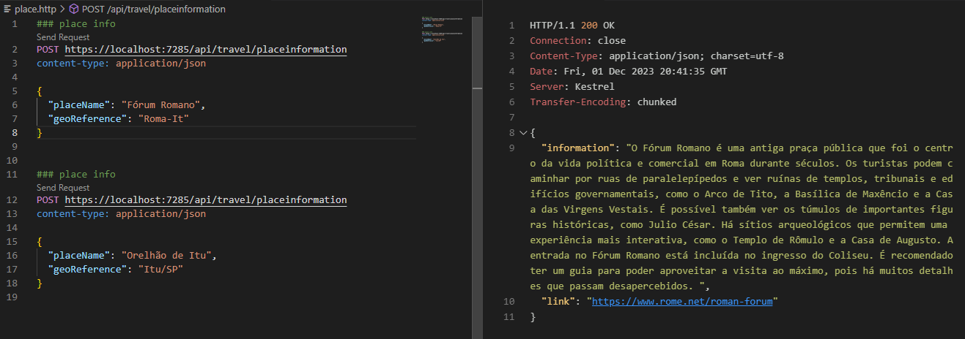
Exemplo da execução – Place Info

Slide 24
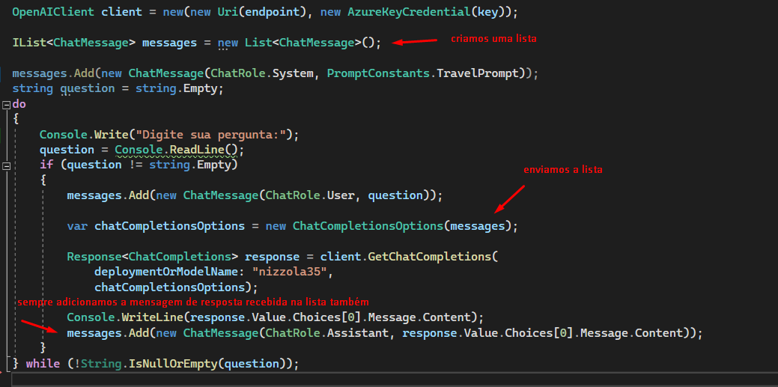
Outro exemplo
Mantendo uma conversação sequencial

Slide 25
Considerações
Com esta abordagem você pode criar inúmeros serviços como:
Assistente de problemas mecânicos
Montagem de treinos para exercícios
Receitas para cozinhar
Resumos de Livros
Gerador de descrição para produtos ou classificados

Slide 26
Projeto Extra
No mesmo repositório temos um projeto básico que é um Chat utilizando a mesma biblioteca, onde eu utilizei para começar o projeto principal, nele podemos setar as mensagens iniciais e realizar perguntas e respostas.
Pasta: src/chat

Slide 27
Referências
https://github.com/Azure/azure-sdk-for-net/blob/Azure.AI.OpenAI_1.0.0-beta.9/sdk/openai/Azure.AI.OpenAI/README.md
https://learn.microsoft.com/en-us/dotnet/api/overview/azure/ai.openai-readme?view=azure-dotnet-preview

Slide 28
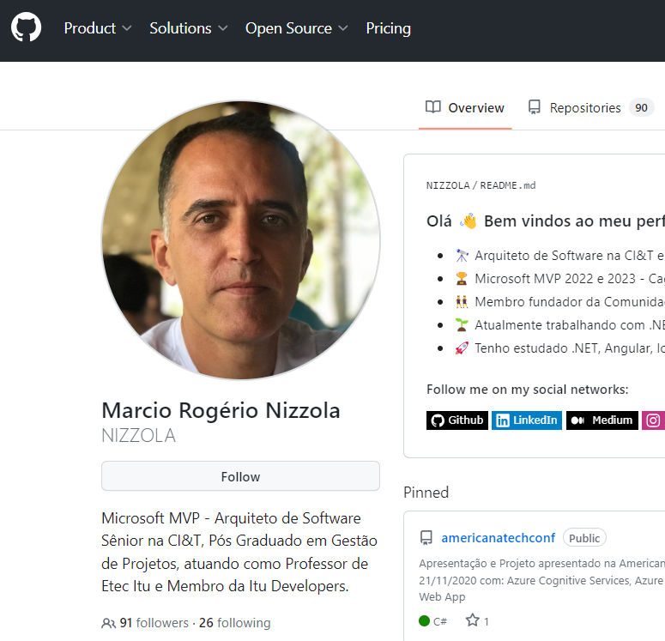
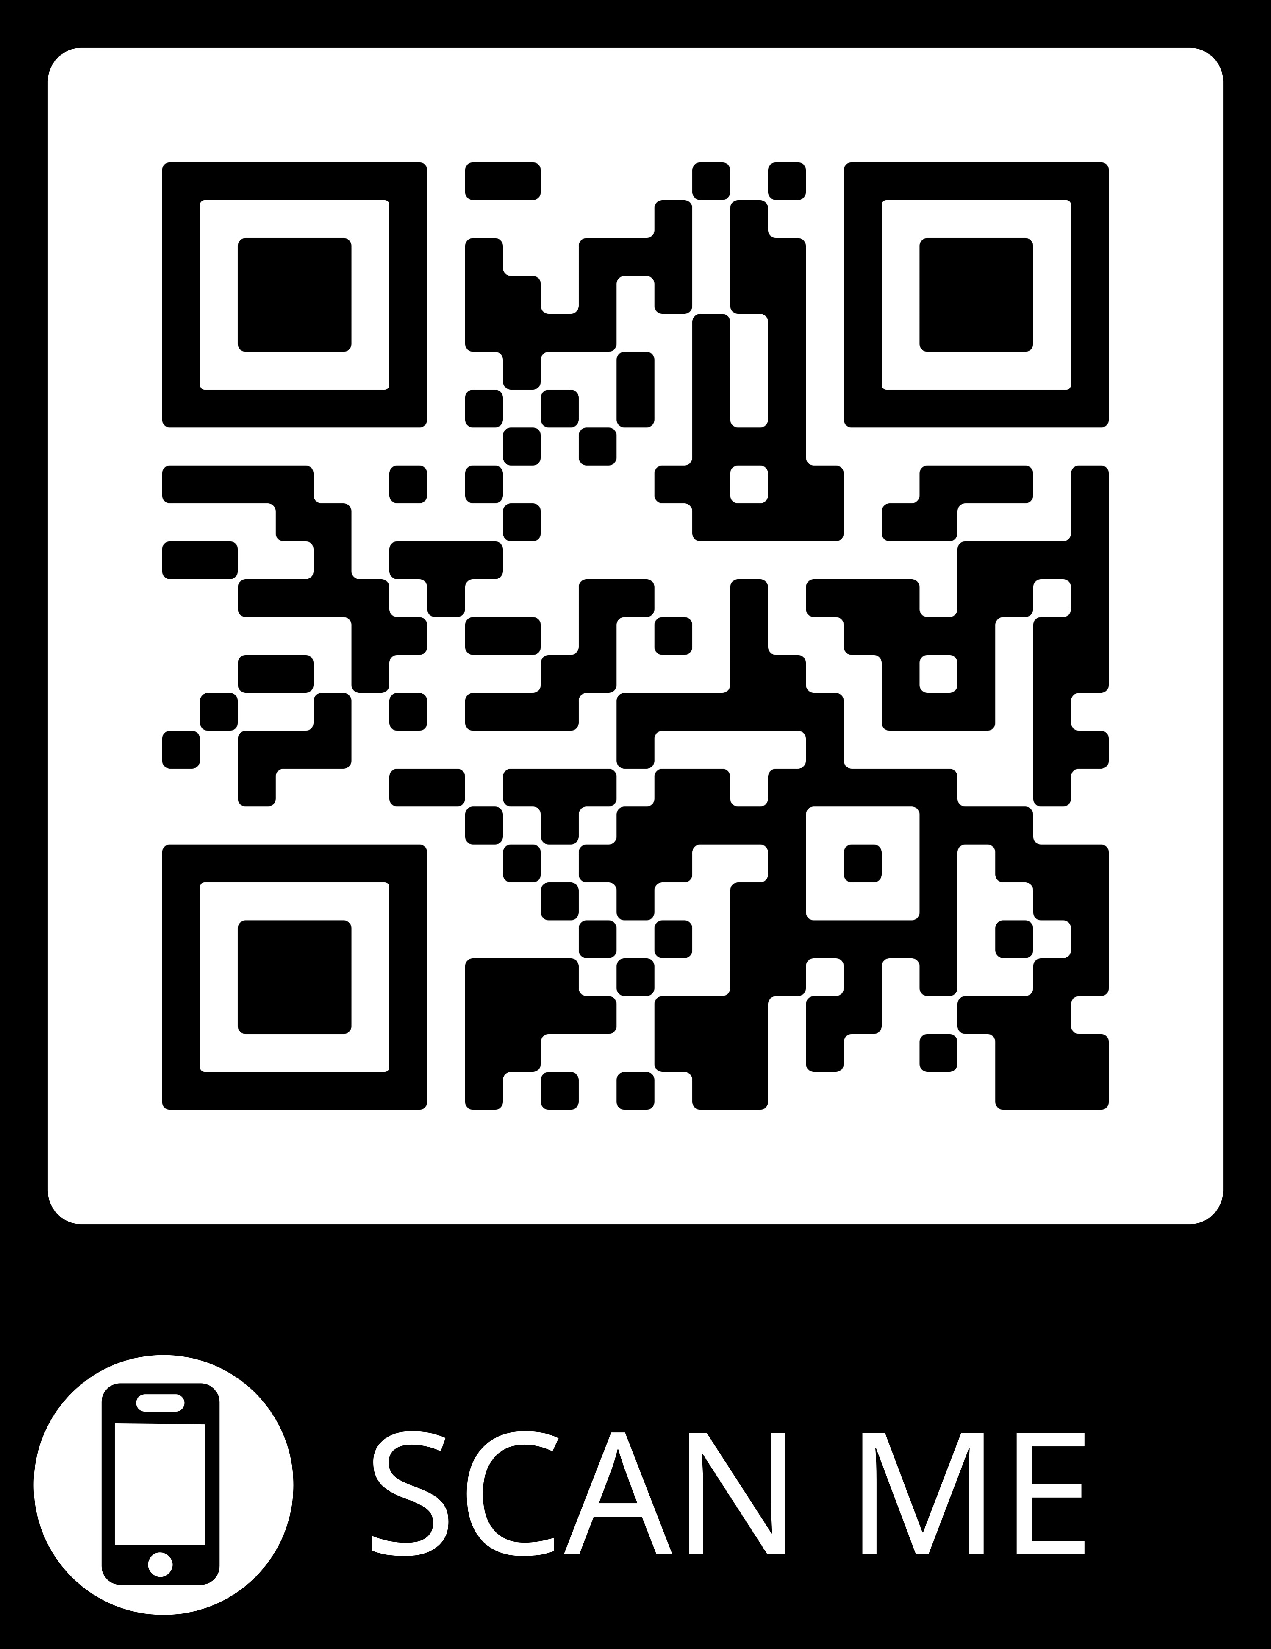
https://linktr.ee/NIZZOLA
https://github.com/nizzola
https://github.com/NIZZOLA/palestra-unifieo
https://www.linkedin.com/in/nizzola
Mais de 100 artigos sobre .NET
marcionizzola.medium.com

